Slide 1
El Oscilador armónico simple
Gonzalo Andrade Moreira

Slide 2
Oscilador armónico cuántico
El oscilador armónico cuántico es forma mecano cuántico del oscilador armónico clásico.
Es uno de los sistemas modelo más importante en mecánica cuántica, ya que cualquier potencial se puede aproximar por un potencial armónico en las proximidades del punto de equilibrio estable (mínimo). Además, es uno de los sistemas mecano cuánticos que admite una solución analítica sencilla.

Slide 3


Digamos que hay una partícula sujeta a una fuerza restauradora lineal F= -kx
Donde:
X es la magnitud del desplazamiento.
(a partir del equilibrio x=0)
K es la constante de fuerza.
En el punto de vista clásico, el movimiento estaría dado por:
Donde la frecuencia angular de vibración ω =

Slide 4

Desde el punto de vista clásico, si la partícula se desplaza desde su posición de equilibrio y se libera, oscila entre los puntos x=-A y x= A, donde A es la amplitud del movimiento.
La energía total E estaría dada por:
En la forma clásica cualquier valor de E es permitido, incluso E=0, que es la energía total cuando la párticula está en reposo. (x=0)

Slide 5



Para obtener la ecuación de Schrodinger para este problema se sustituye
Para resolver esa ecuación es necesaria matemáticas mas avanzadas así que por ahora se puede predecir la solución como la siguiente función de onda:

Slide 6




Sustituyendo esta función en la ecuación anterior, se encuentra que es una solución satisfactoria de la ecuación de Schrodinger
puesto que:
Debido a que C es se deduce que la función de onda para este estado es:
Función de onda para el estado base de un oscilador armónico simple.

Slide 7

Los niveles de energía de un oscilador armónico están cuantizados, como se esperaría al usar la mecánica cuántica para analizar la situación.
La energía del estado para el cual el numero cuántico es n es:
n= 0,1,2,3…
Energías permitidas para un oscilador armónico simple

Slide 8
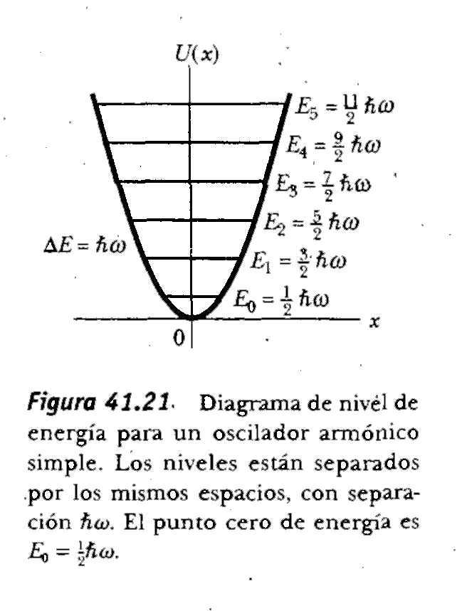
Diagrama de Niveles de Energía

Slide 9

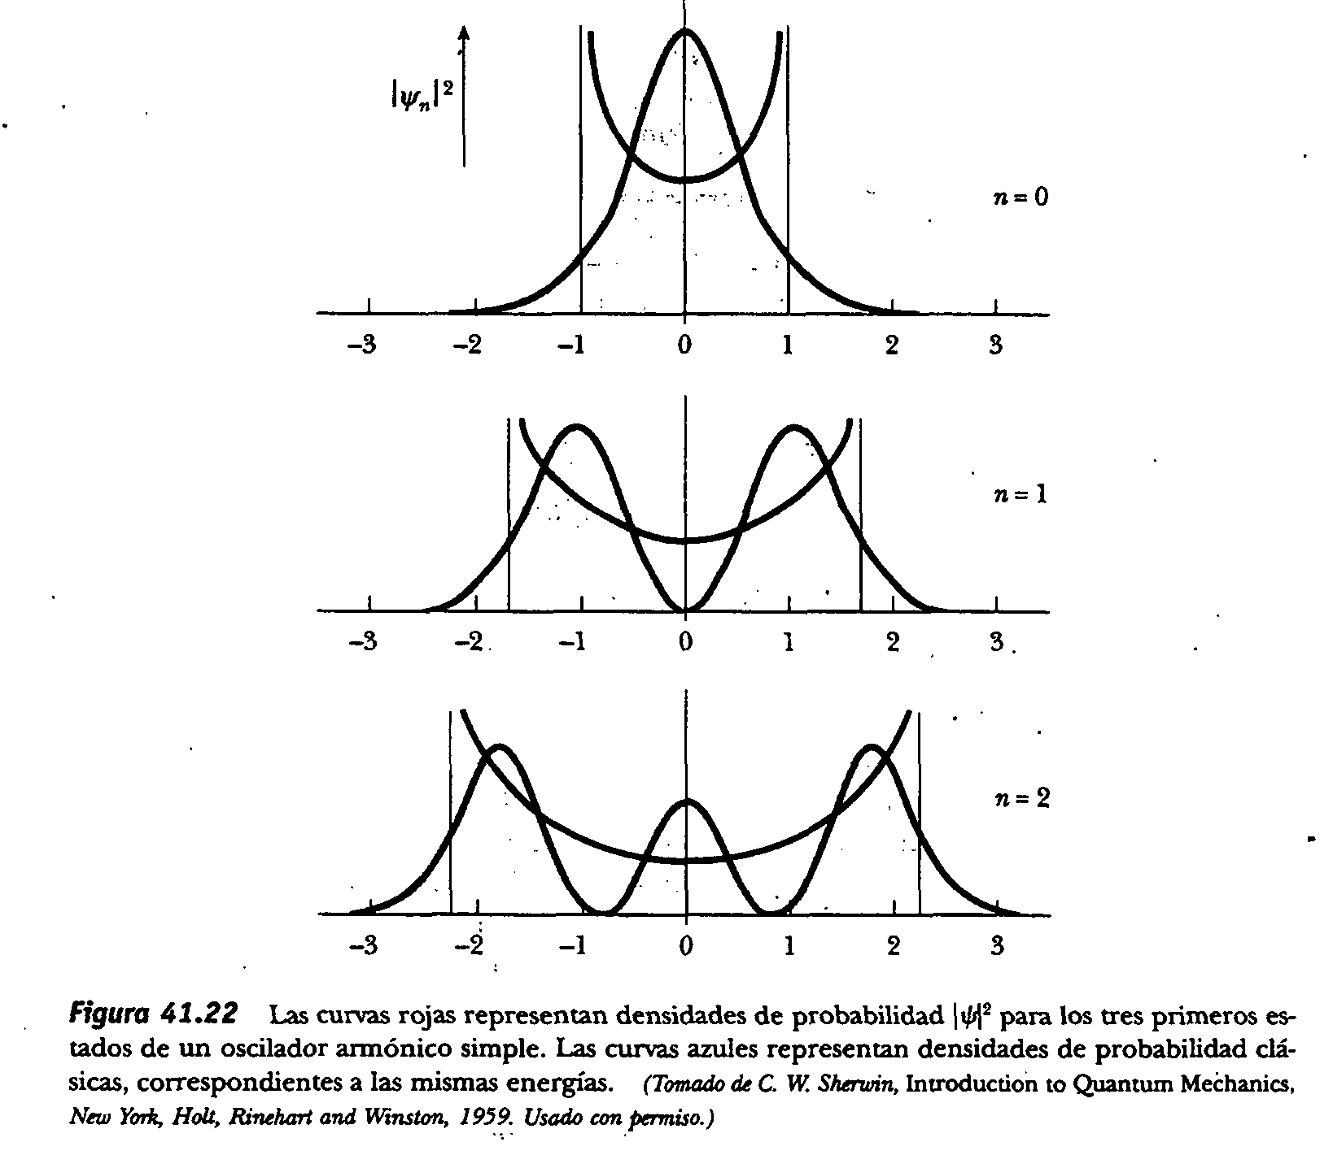
Las separaciones entre niveles adyacentes son iguales y se proporcionan por:

